Slide 1
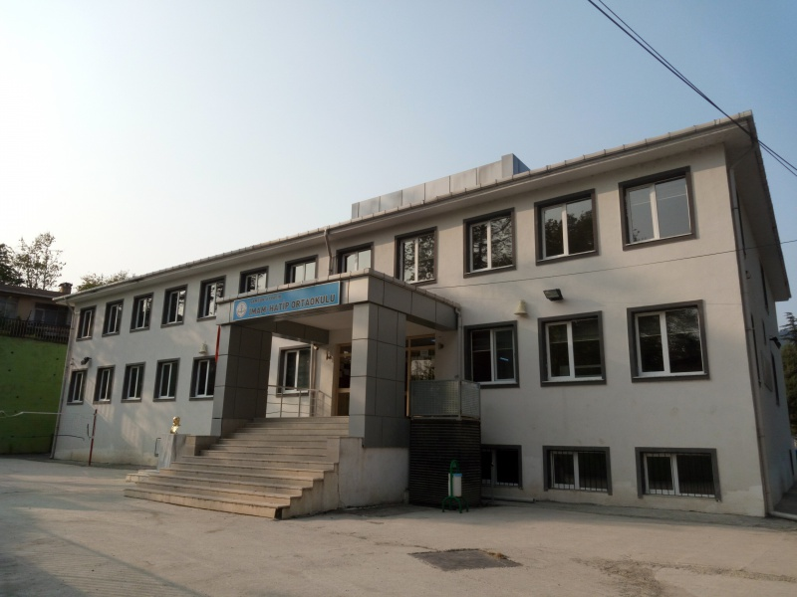
AYVACIK İMAM HATİP ORTAOKULU

Slide 2
OKULUMUZUN TARİHÇESİ
Kamuoyunda 4+4+4 kademeli eğitim yasası olarak bilinen 30 Mart 2012 tarihli 6287 sayılı "İlköğretim ve Eğitim Kanunu ile Bazı Kanunlarda Değişiklik Yapılmasına Dair Kanun"la birlikte açılan Ayvacık İmam Hatip Ortaokulu;
2012-2013 Eğitim - Öğretim yılında, 1 şube ile ilçemiz Mustafa Üstündağ Yatılı Bölge Ortaokulu binasında açıldı.
2015-2016 Eğitim – Öğretim yılında kendi binasına taşınan okulumuz 9 şubede 200 öğrenciyle eğitim vermektedir.

Slide 3
Okulumuzdaki
Öğretmen Sayısı | 18
Öğrenci Sayısı | 202
Derslik Sayısı | 9

Slide 4
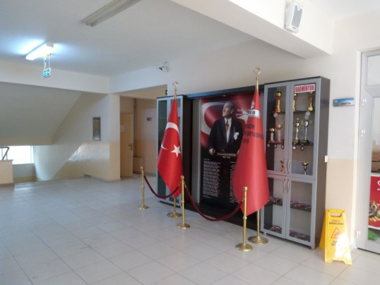
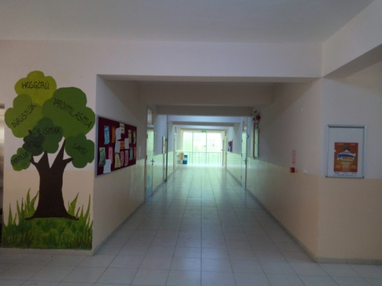
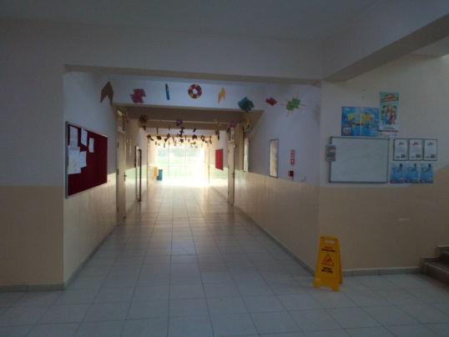
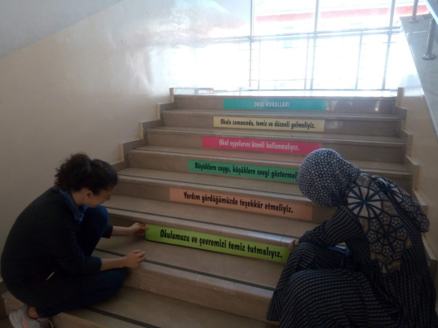
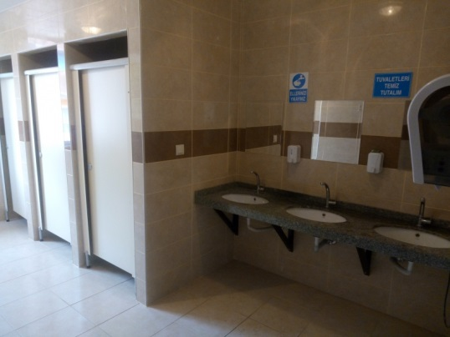
OKULUMUZDAN GÖRÜNTÜLER

Slide 5
SINIFLARIMIZ

Slide 6
MESCİT

Slide 7
KÜTÜPHANE

Slide 8
SAHNEMİZ

Slide 9
LABARATUAR
ETKİNLİK SALONU

Slide 10
DERS DIŞI ETKİNLİKLERİMİZ

Slide 11
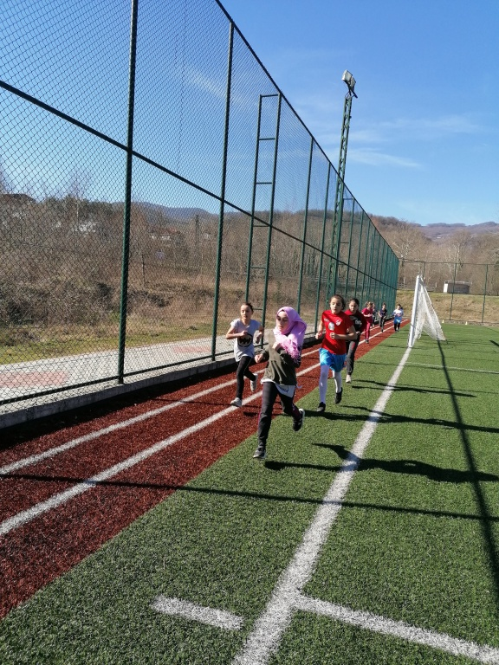
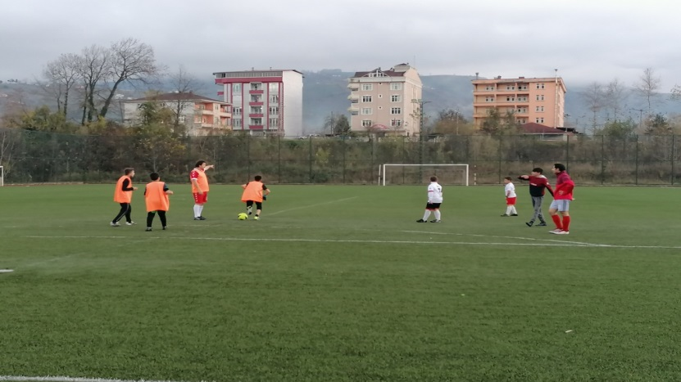
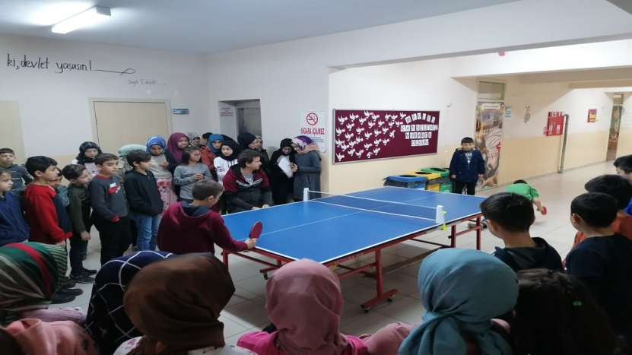
SPOR ETKİNLİKLERİMİZ

Slide 12
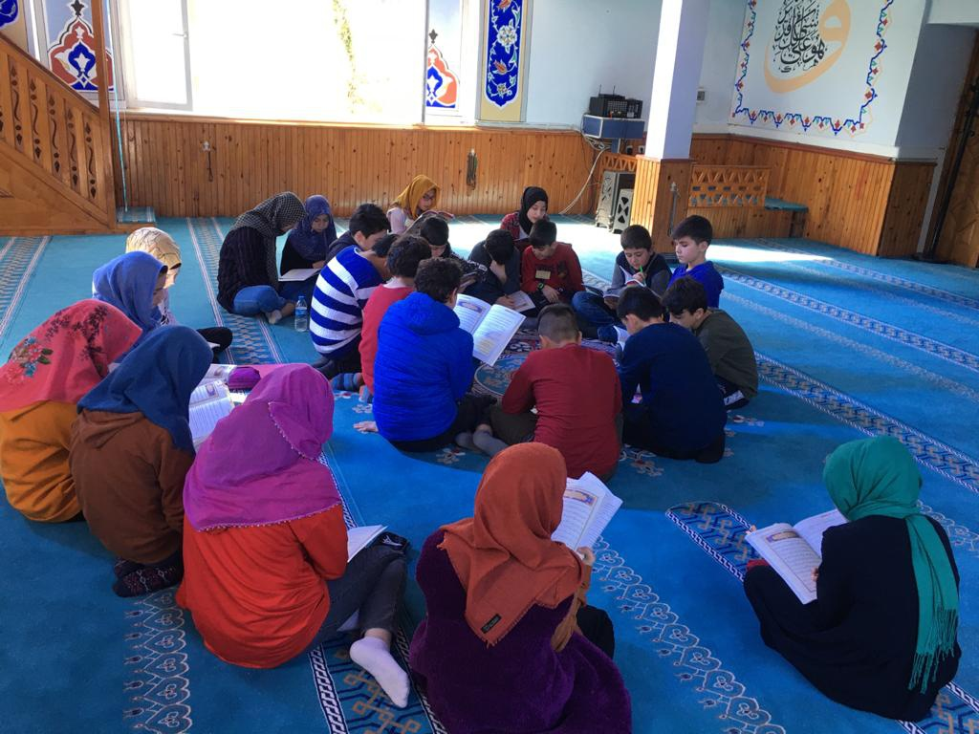
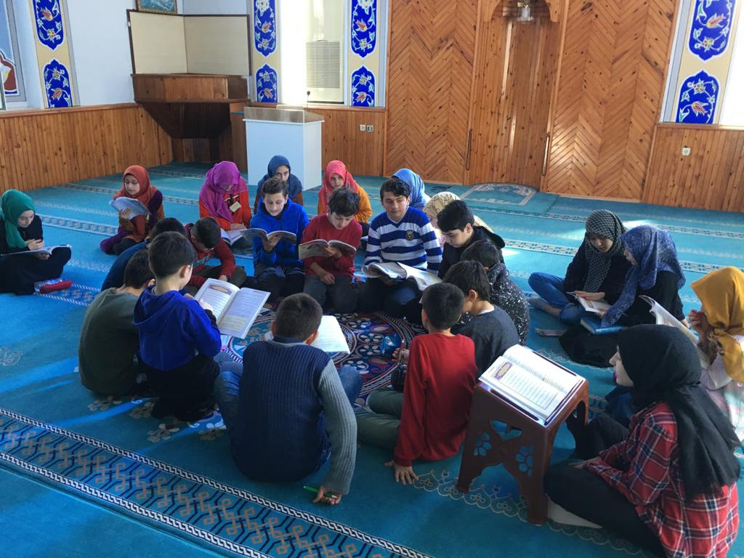
CAMİ GEZİLERİMİZ

Slide 13
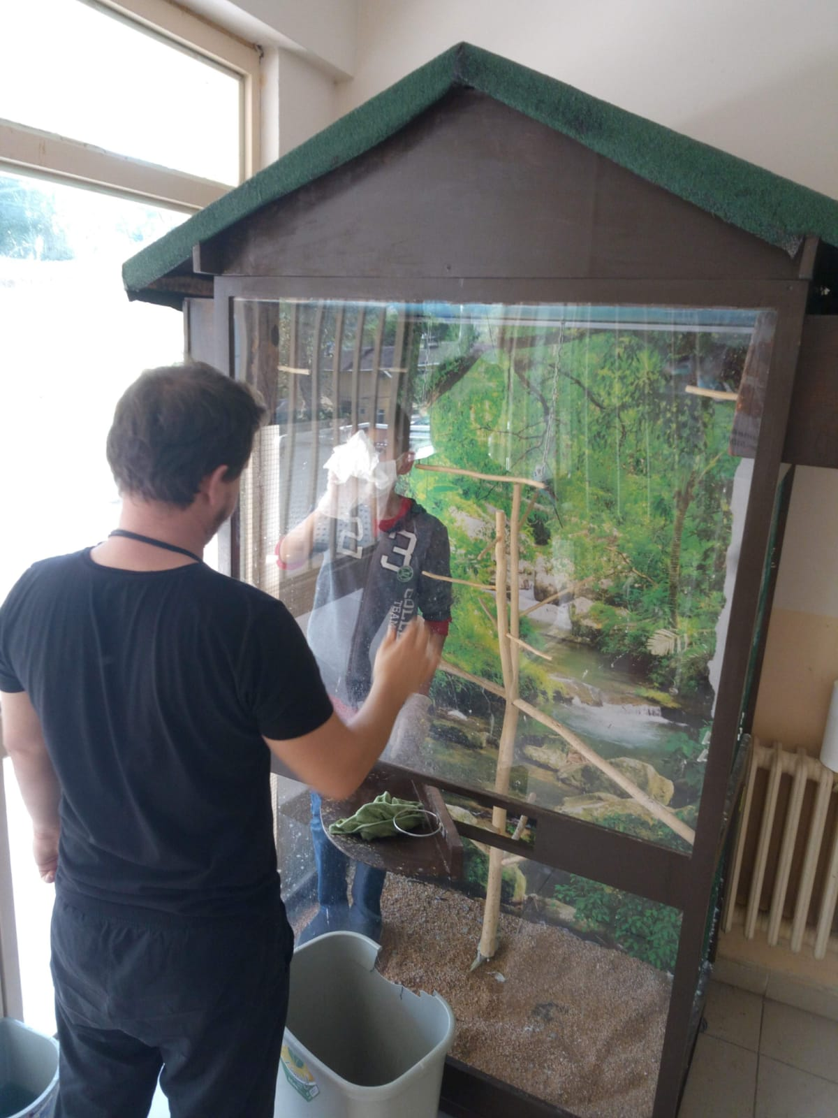
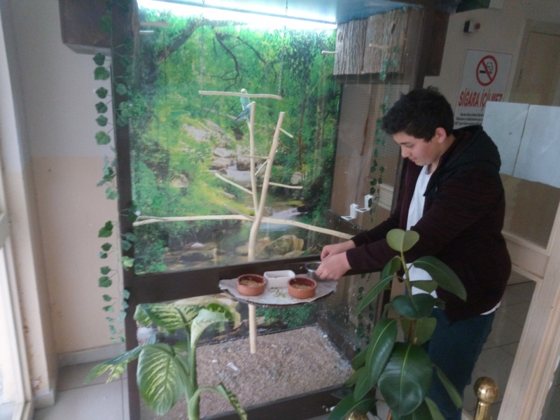
KUŞ EVİMİZ

Slide 14
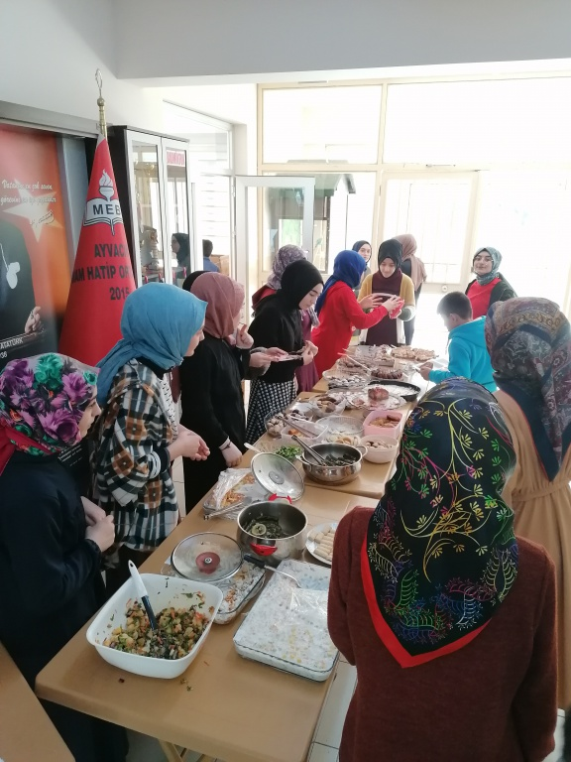
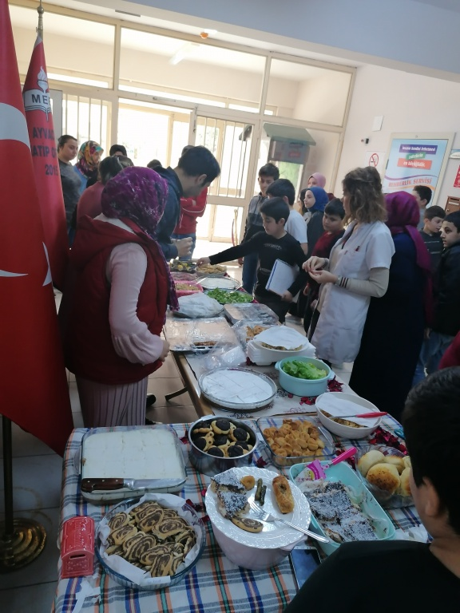
KERMESLERİMİZ

Slide 15
ZİYARETLERİMİZ
Belediye Başkanımızı Ziyaret

Slide 16
ZİYARETLERİMİZ
Kaymakamımızı Ziyaret

Slide 17
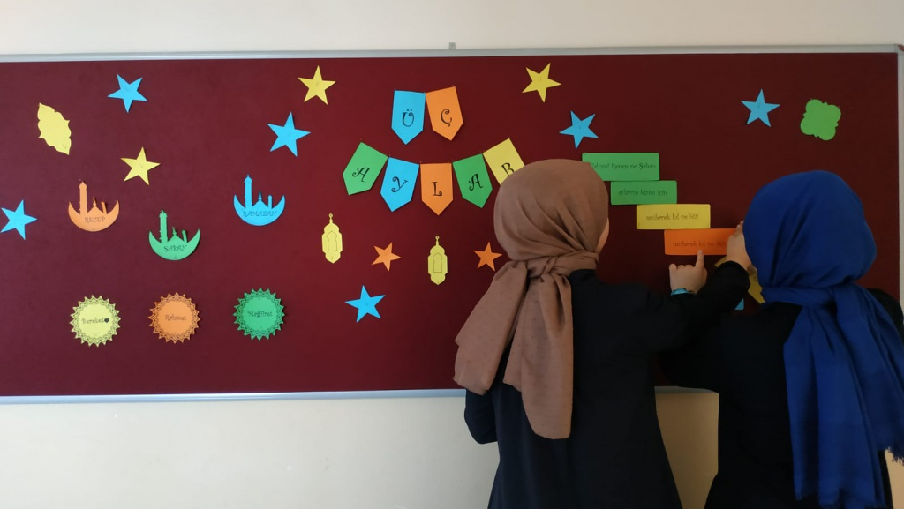
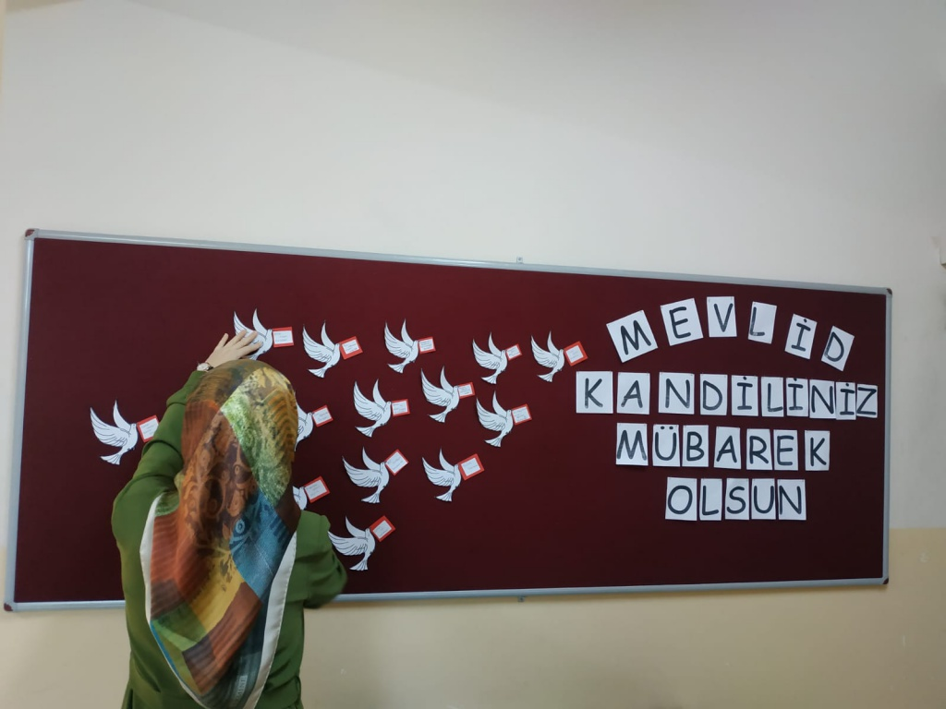
PANO DÜZENLEMELERİMİZ

Slide 18
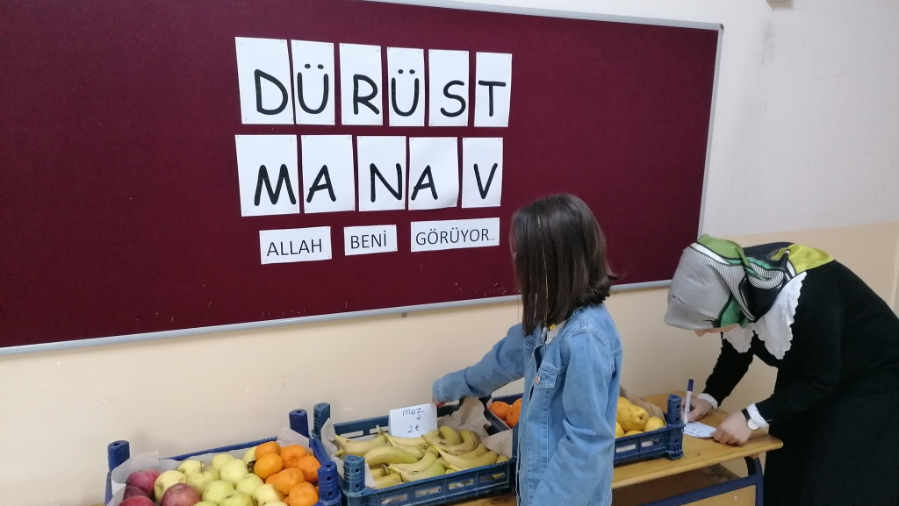
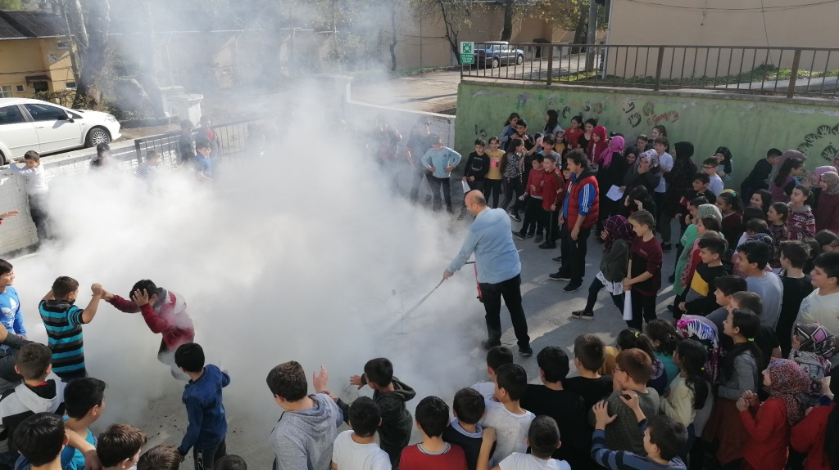
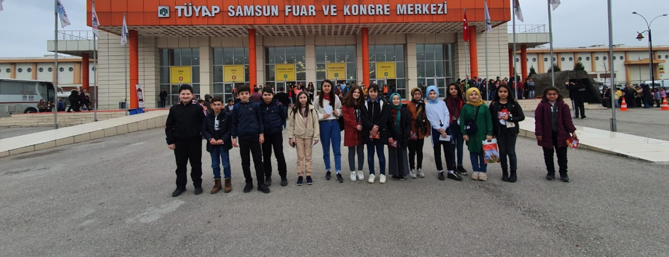
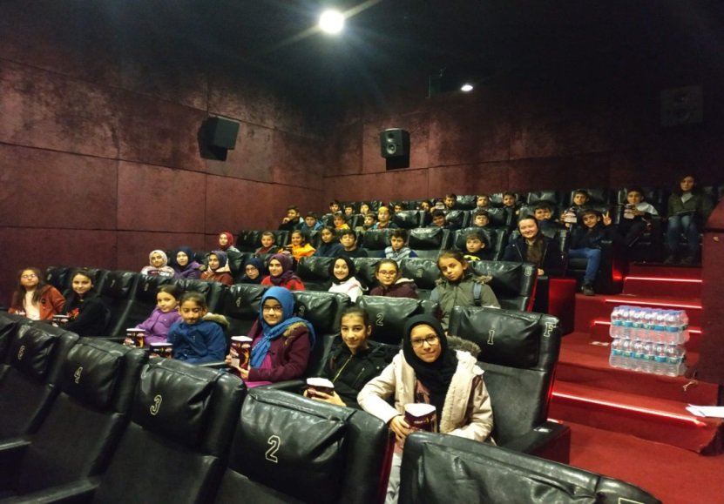
Dürüst Manav Etkinliğimiz
Yangın Tatbikatımız
Kitap Fuarı Gezimiz
Sinema Etkinliğimiz

Slide 19
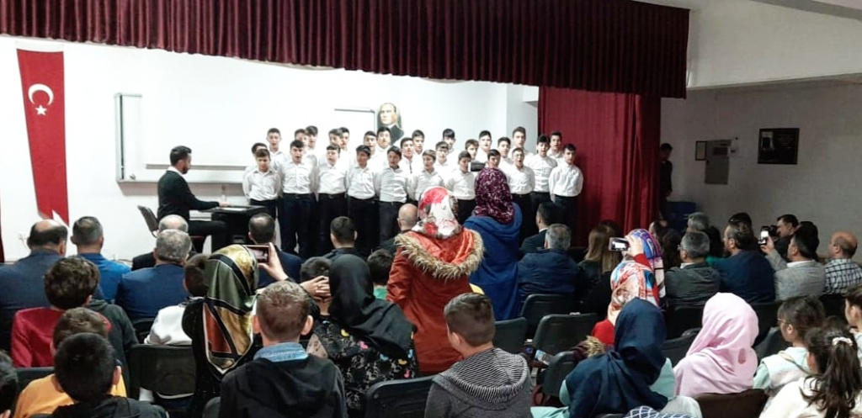
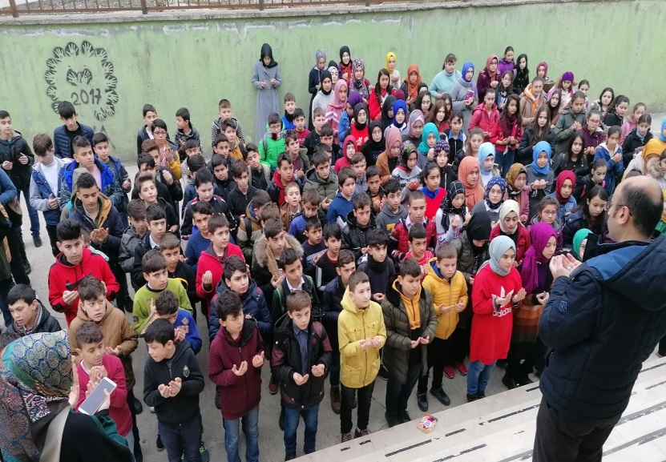
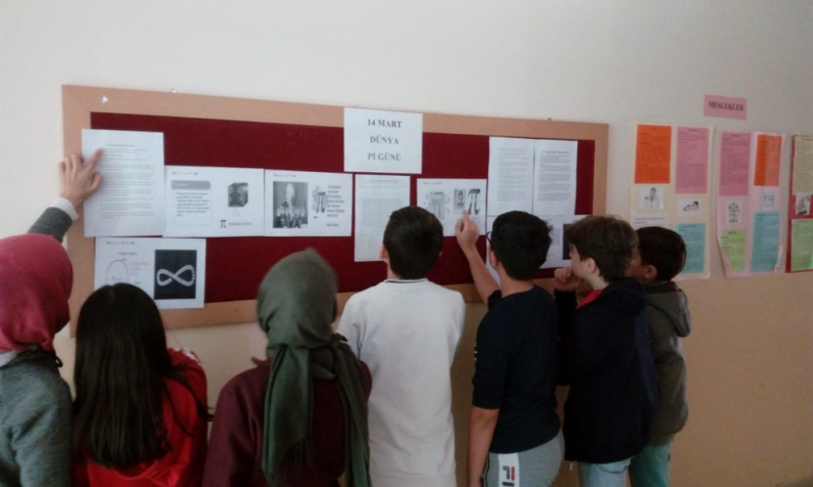
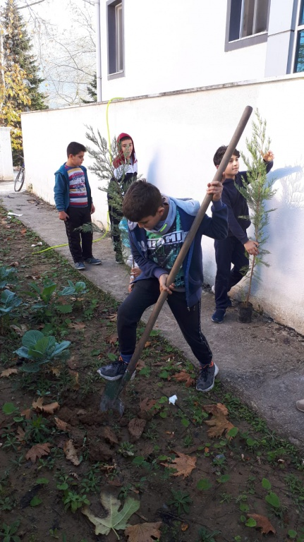
12 Mart Etkinliğimiz
1 Ayet 1 Hadis
Pi Günü Etkinliklerimiz
Ağaç Dikme Etkinliğimiz

